Slide 1

Исследование банковских клиентов
Исследование выполнил Булгаков Виктор в рамках курса по анализу данных

Slide 2
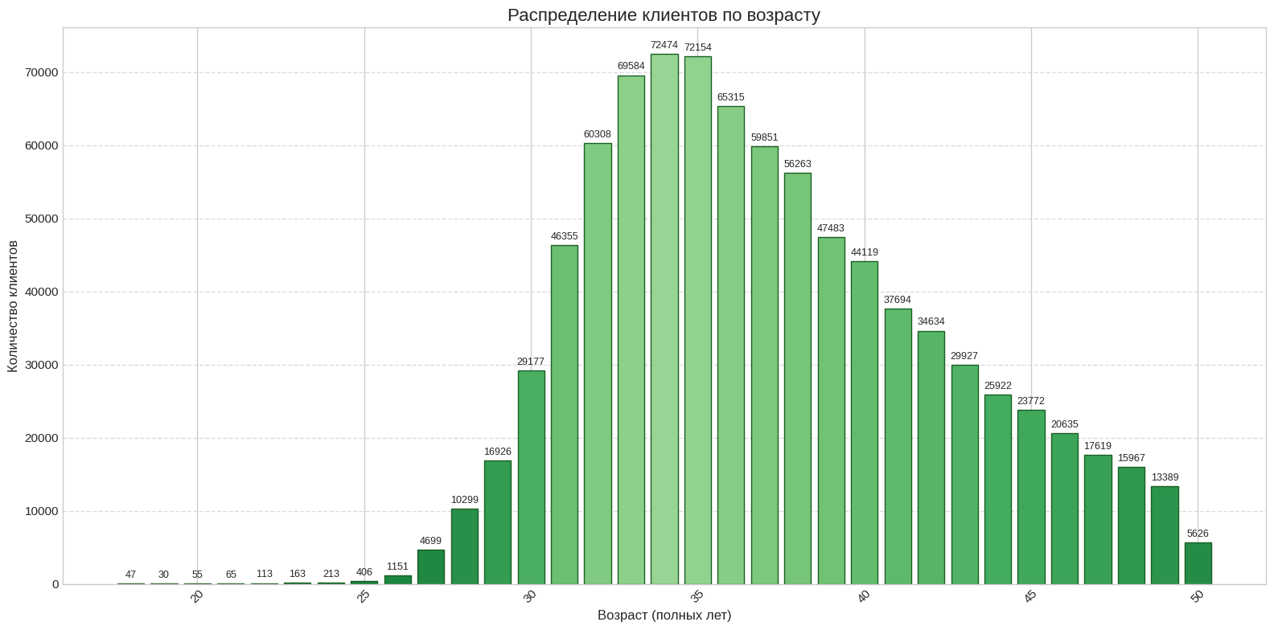
Максимальное количество клиентов в возрасте 33-35 лет

Slide 3
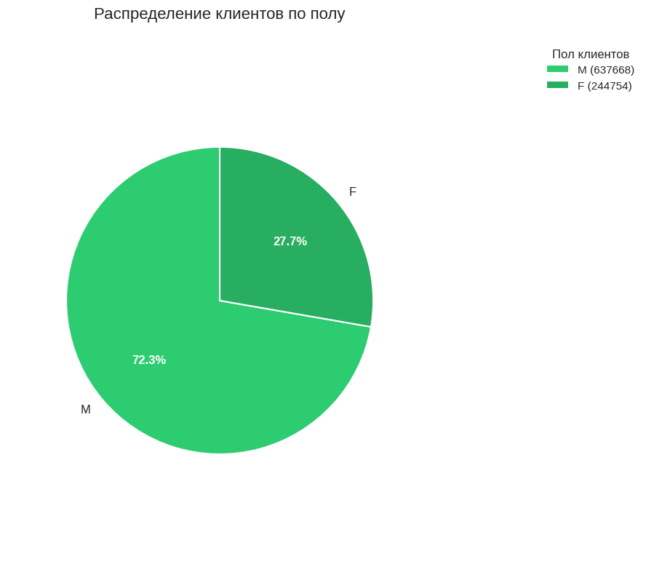
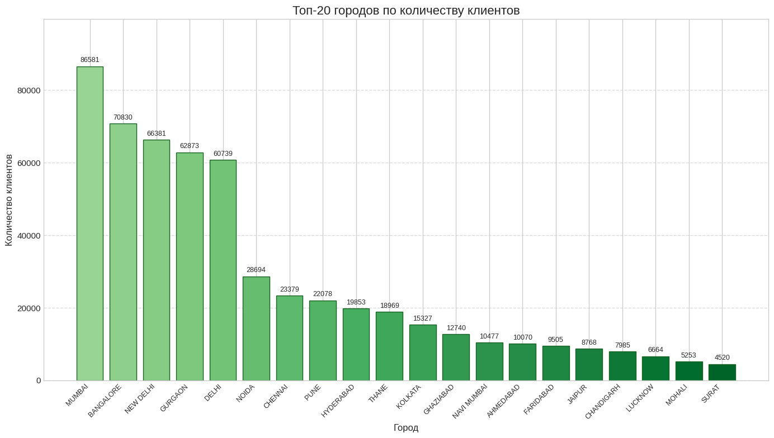
Большая часть клиентов 72,3% мужчины
Наибольшее количество клиентов в Мумбае, на втором и третьем месте Бангалор и Нью-Дели

Slide 4
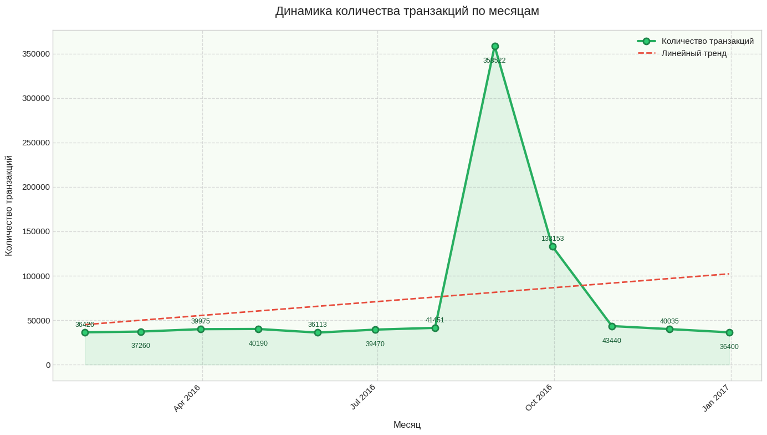
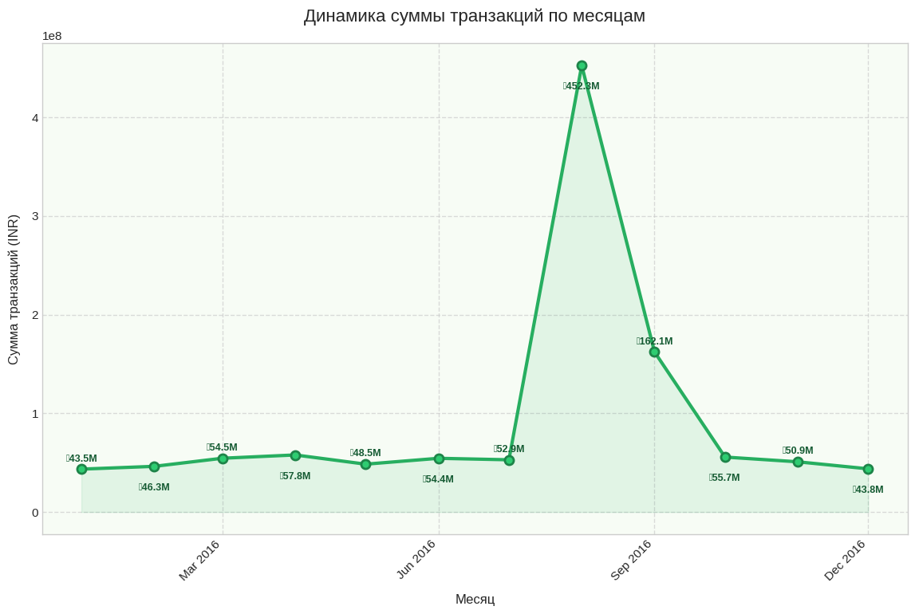
Самое большое количество транзакций было в сентябре
Наибольшая сумма выручки была в августе, второе место - сентябрь

Slide 5
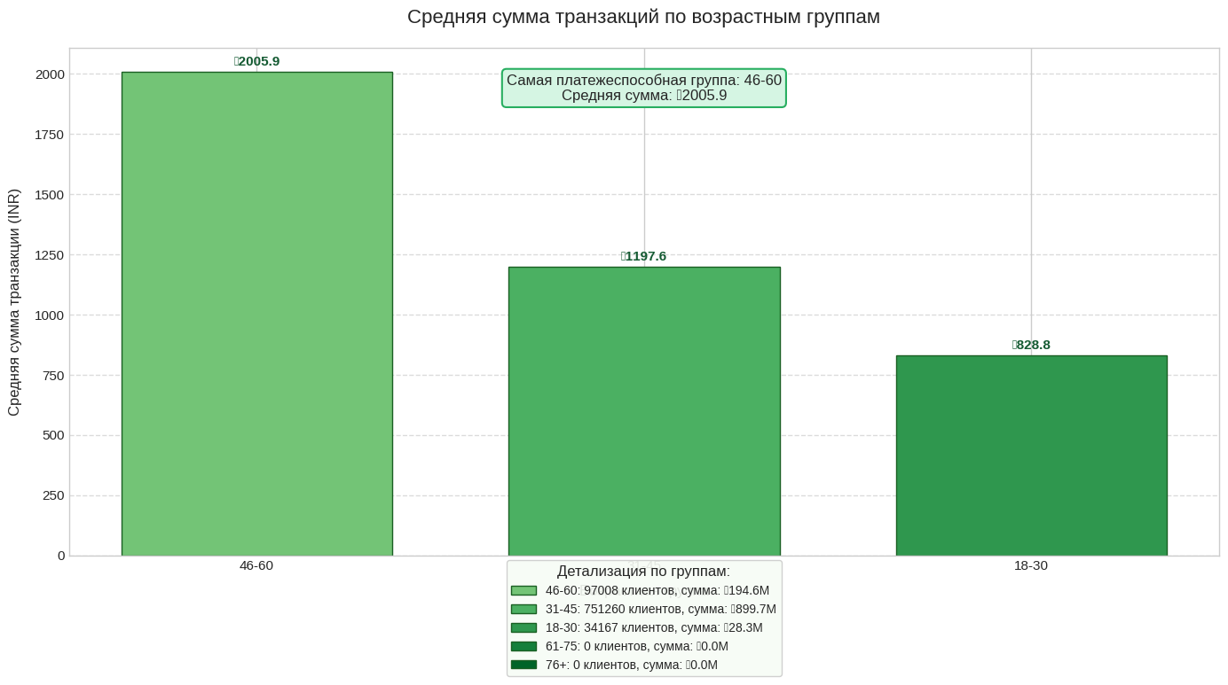
Самая платежеспособная группа в возрасте 46-60 лет

Slide 6
Спасибо за внимание
Булгаков Виктор
viktor7386203@gmail.com

